Slide 1


Slide 2
APLICATIVO WEB PARA EL MANEJO DE INVENTARIO

Slide 3
INTEGRANTES
ANDRES AGUDELO
EDWAR VALENCIA
JORGE MONTOYA

Slide 4
PROBLEMA
El HGM (Hospital General de Medellín) no cuenta con un software eficiente que les brinde el control y seguimiento de sus activos tecnológicos, para así evitar la pérdida de los mismos. El proceso que se realiza actualmente recolecta la información de manera manual, esto provoca errores de digitación teniendo pérdidas de datos, también da como resultado que la información no está disponible en tiempo real.

Slide 5
PLANTEAMIENTO DEL PROBLEMA
Evidenciando la problemática dentro del HGM (Hospital General de Medellín) de tener un control real y estricto en los datos que alimentan el inventario, se desarrollará el aplicativo para evitar la pérdida de los activos tecnológicos (Computadores y/o partes).

Slide 6
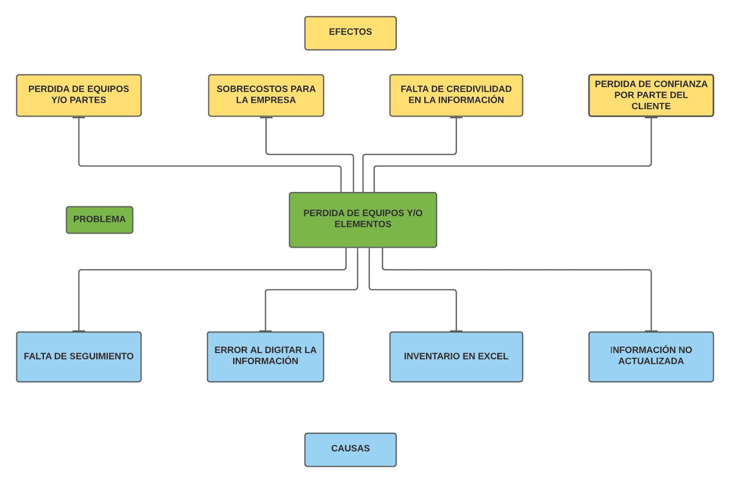
ÁRBOL DE PROBLEMAS

Slide 7
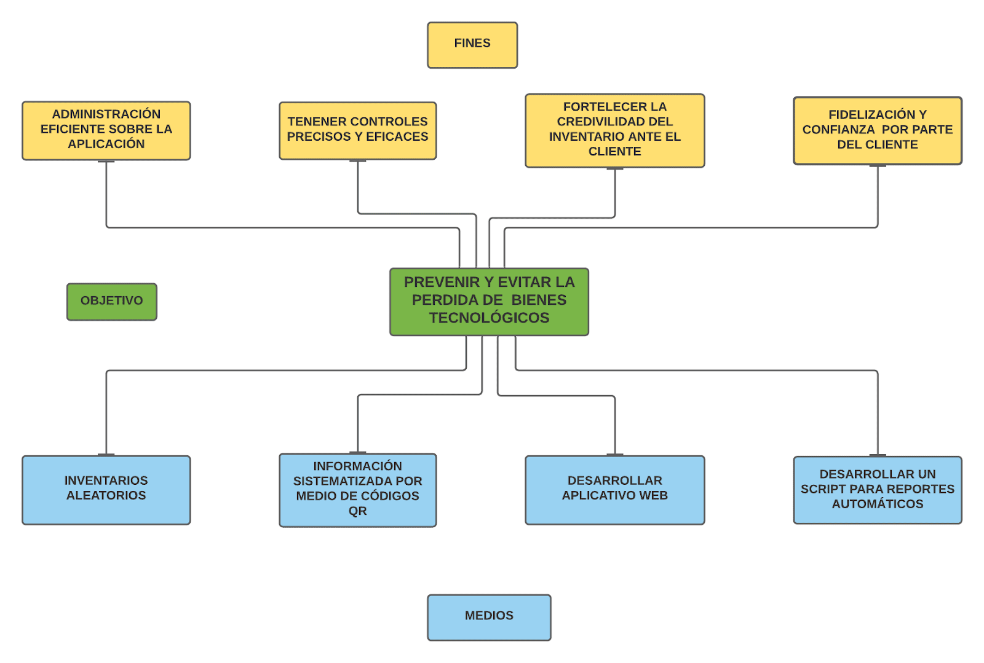
ÁRBOL DE SOLUCIONES

Slide 8
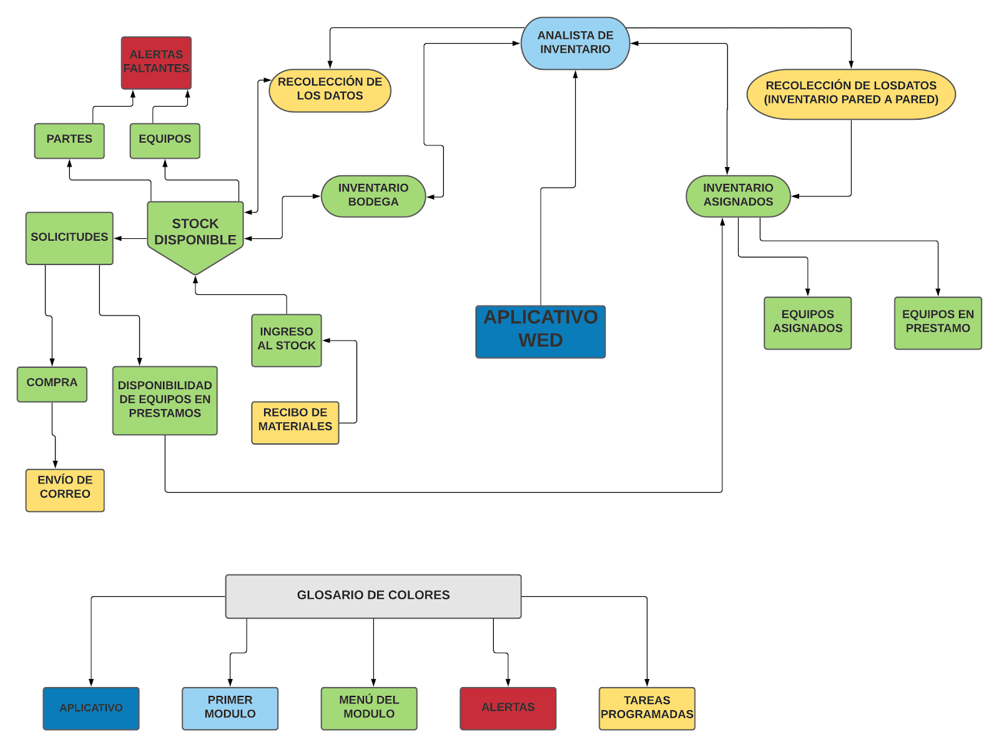
MAPA MENTAL

Slide 9
OBJETIVO GENERAL
Diseñar y desarrollar un aplicativo web para el control del inventario de los bienes tecnológicos del HGM (Hospital General de Medellín). Con el fin de optimizar los procesos dentro del área de inventarios.

Slide 10
OBJETIVOS ESPECIFICOS
Identificar las necesidades de la compañía para la implementación de un aplicativo web.
Recolectar la información necesaria para el desarrollo del aplicativo web.
Clasificar la información recolectada para la realización de la base de datos y la interfaz del aplicativo web.
Aplicar procesos estandarizados y documentados durante el desarrollo del aplicativo web.

Slide 11
JUSTIFICACIÓN
Este aplicativo web propone centralizar los procesos que se manejan dentro del área de inventario (Equipos de cómputo), para obtener una información veraz y al instante, generando así eficiencia, agilidad y credibilidad en el servicio.
La implementación del aplicativo web para el control del inventario tecnológico que se desea desarrollar, se hace netamente necesario porque se busca la automatización de los procesos actuales del HGM (Hospital General de Medellín).

Slide 12
TÉCNICAS DE RECOLECCIÓN
Para el aplicativo web que vamos a desarrollar utilizaremos como apoyo las siguientes técnicas de recopilación de datos:
La observación.
La encuesta.
Recopilación documental.
Esto con la finalidad de recopilar información y validar la viabilidad del proyecto para el cliente y sus necesidades.

Slide 13
LA OBSERVACIÓN
Este método nos ayudará a evidenciar las falencias que hay dentro de los procesos de la compañía, con la observación seremos partícipes de estos procesos y validar la real necesidad de las áreas (Inventario de sistemas y el área de bienes).
Adicional a esto será una herramienta esencial para el levantamiento de datos en los inventarios de pared a pared y parciales.

Slide 14
RECOPILACIÓN DOCUMENTAL
Con esta técnica recopilaremos información que está plasmada en los procesos ya estandarizados del HGM, así podremos encontrar una información histórica de los activos fijos, en nuestro caso serán los equipos de cómputo.
Entre los documentos encontraremos los formatos de:
Entrega y devolución de equipos cómputo y/o partes.
Baja de equipos cómputo y/o partes.
Préstamos de equipos de computo.
Reparación.

Slide 15
LA ENCUESTA
Se realizará encuestas con el fin de evidenciar los puntos críticos, en el cual nos enfocaremos en el desarrollo del aplicativo web.
Estas encuestas fueron realizadas al personal administrativo de bienes y el personal técnico del área de sistemas; las opiniones según su experiencia frente a los procesos que se llevan en el área de inventario de equipos de cómputo en la compañía es esencial para encontrar nuestro punto de partida y la viabilidad en el desarrollo de la aplicación web.

Slide 16
HISTORIAS DE USUARIO
HISTORIA DE USUARIO

Slide 17
ALCANCE DEL PROYECTO
Este proyecto que se está desarrollando comienza el 3 de Agosto del año 2020, buscando una solución a unas necesidades de pérdida de información y elementos (Computadores y/o partes), en el inventario de la compañía.
En el aplicativo web encontraremos un módulo principal llamado Analista de inventario, que estará dividido en dos submódulos que son:
1 - Inventario de bodega.
2 - Inventario asignados.

Slide 18
ALCANCE DEL PROYECTO
Inventario bodega:
En este submódulo tendremos la posibilidad de saber qué cantidad de equipos y partes disponibles que tenemos en el stock de la bodega. se podrá realizar dos tipos de solicitudes.
1 - Compras: las cuales se solicitarán por medio de un correo electrónico cuando la alerta de faltantes no lo indique.
2 - Disponibilidad de equipos en préstamos: en este podremos saber qué cantidad de equipos prestados tenemos dentro de la compañía.

Slide 19
ALCANCE DEL PROYECTO
Inventarios asignados:
En este submódulo llevará el control de los equipos asignados y los que están en préstamo.
Este aplicativo web contará con dos tipos de roles:
1 - Rol de administrador: Será manipulado por el analista de inventario para llevar un control y registro de los elementos (Computadores y/o partes) de la bodega y de los equipos asignados.
2 - Rol personal técnico (Soporte): Podrán consultar el historial y disponibilidad de los equipos y/o partes.

Slide 20
LOGO

Slide 21
JUSTIFICACIÓN DEL LOGO
Nuestro logo esta catalogado como un:
IMAGOTIPO
Es la unión entre elemento textual acompañado por una imagen simbólica, una vez la marca sea reconocible por el cliente y sus allegados, funcionan y tienen recordación por separado.

Slide 22
JUSTIFICACIÓN DEL LOGO
LA IMAGEN:
Como desarrolladores la matemática es nuestra base, por ende, queremos que la imagen de nuestro proyecto este basado en la matemática.
En este caso la imagen central es un cubo; en la matemática la tercera potencia de un número se conoce como cubo.
Esto quiere decir que elevar una cantidad al cubo consiste en multiplicarla tres veces por sí misma.
Esto enmarca nuestra imagen en el concepto de potenciación o potencia.

Slide 23
JUSTIFICACIÓN DEL LOGO
COMO CONCLUSIÓN LA SIMBOLOGÍA DE NUESTRA IMAGEN REPRESENTA:
Solidez, potencia, seguridad, orden; representa el cumplimiento y estructura. El corte exterior juega con los cortes del cubo interior, estos cortes expresan descubrimiento, nuestro proyecto no es una obra estancada en el tiempo, sino evolutiva.
Evolucionamos junto con los requerimientos …

Slide 24
JUSTIFICACIÓN DEL LOGO
EL TEXTO:
Se compone por dos palabras, SOFT, como abreviatura de Software, que nos evidencia de inmediato el tipo de proyecto, es decir tecnológico, e INVENTORY que en español significa Inventario, lo que nos entrega el sentido de nuestro proyecto, que tipo de proyecto tecnológico es y su enfoque, un software de inventario.
La tipografía utilizada nos evoca seriedad, firmeza y a la vez innovación, reforzando la simbología de nuestra imagen.

Slide 25
JUSTIFICACIÓN DEL LOGO
EL COLOR:
El azul Oscuro escogido para nuestra imagen simboliza la profundidad del mar, generando calma y responsabilidad, su tono es fuerza y seguridad; representa también las cualidades de lo masculino, como son la ciencia, inteligencia y concentración.

